Slide 1

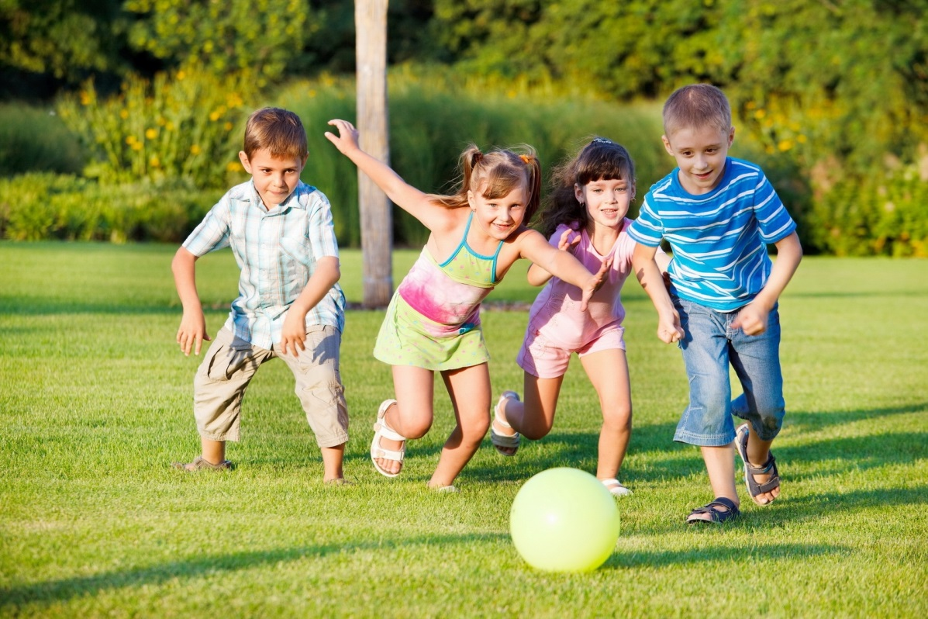
муниципальное дошкольное образовательное автономное учреждение «Детский сад № 123 «Гармония» комбинированного вида г.Орска»
Тема: «Формирование навыков владения мячом у дошкольников посредством подвижных игр и упражнений»
Подготовил: инструктор по физической культуре Поддубнова Татьяна Михайловна

Slide 2
Актуальность
Снижение двигательной активности у детей
Развитие физических качеств (быстрота, ловкость, сила, гибкость)
Оказывает влияние на физическое развитие и работоспособность ребенка
Развитие психических качеств: внимательность, инициативность, целеустремленность
Приобщение ребенка к коллективу

Slide 3
Цель: Повышение двигательной активности детей дошкольного возраста в процессе овладения навыками игры с мячом посредством использования подвижных игр и упражнений.
Задачи:
Совершенствовать навыки владения мячом через организацию подвижных игр в совместной и самостоятельной деятельности с детьми.
Сформировать коммуникативные навыки у дошкольников, поддерживать интерес к играм с мячом и желание них играть в самостоятельной и совместной деятельности.
Активизировать и разнообразить двигательную активность детей с помощью игр и игровых упражнений с мячом

Slide 4
Формы организации детей
Совместная деятельность
Образовательная деятельность
Самостоятельная деятельность
Индивидуальная работа

Slide 5
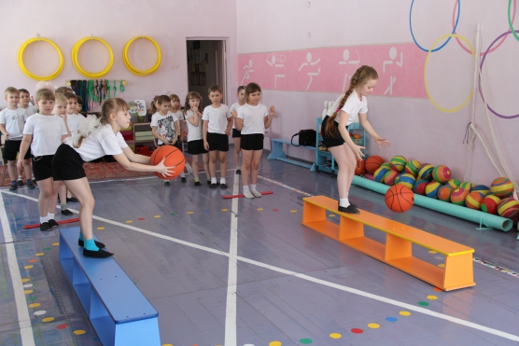
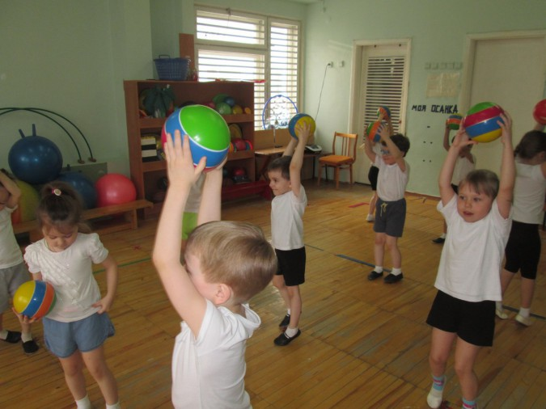
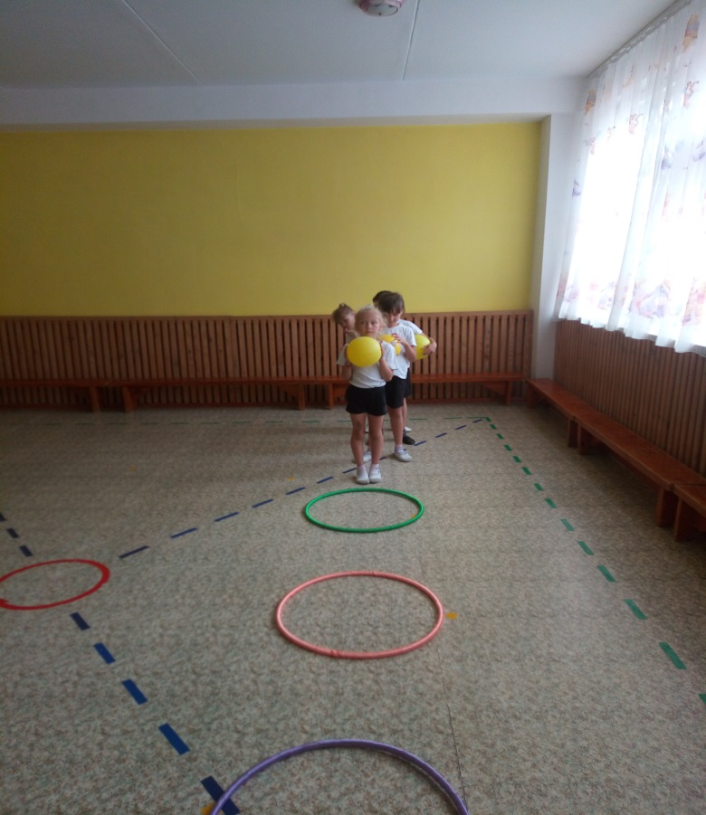
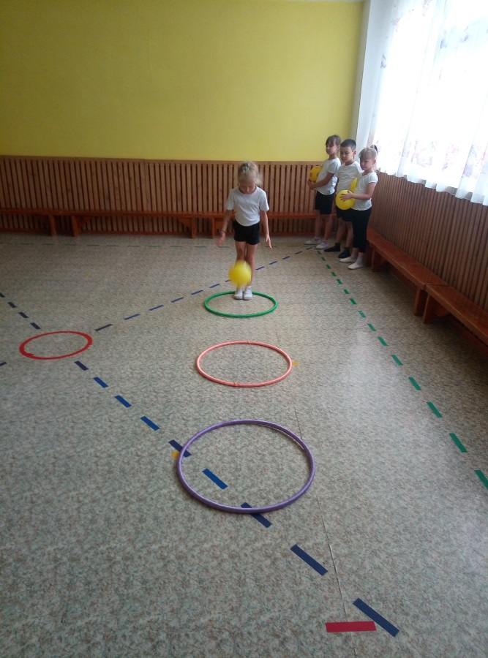

Slide 6
Структура проведения НОД
Мотивация детей на освоение предстоящей деятельности игры с мячом (создание проблемы)
Совместное определение цели деятельности с мячом
Совместное планирование деятельности с мячом посредством использования подвижных игр
Самостоятельная и совместная деятельность детей по выполнении дифференцированных упражнений с мячом
Подведение итогов

Slide 7
Этапы обучения детей
Формировать определенное умение обращаться с мячом, ощущать его свойства и проигрывать движения.
Научить правильно держать мяч обеими руками.
Обучать передаче мяча двумя руками от груди с места, а затем в движении.
Обучение ведению мяча
Детей подготовительной к школе группе учить броску в корзину с места

Slide 8
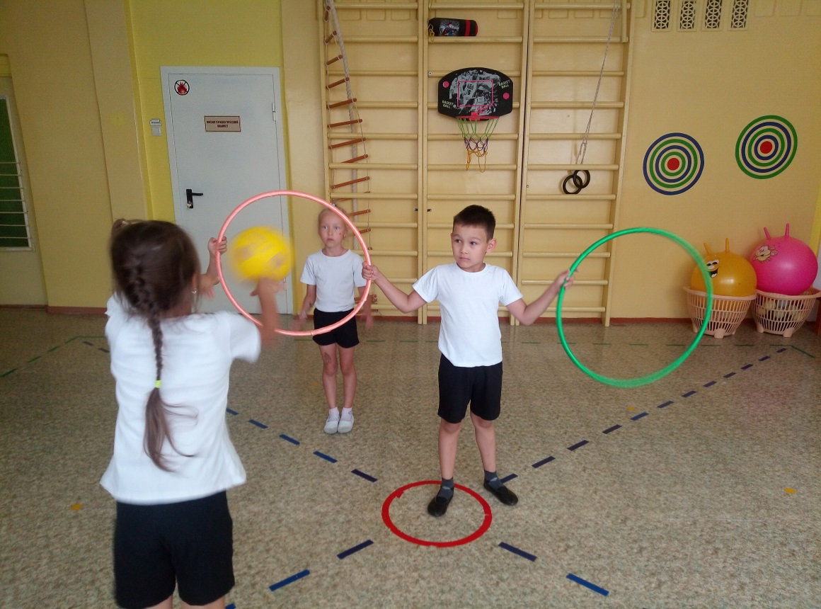
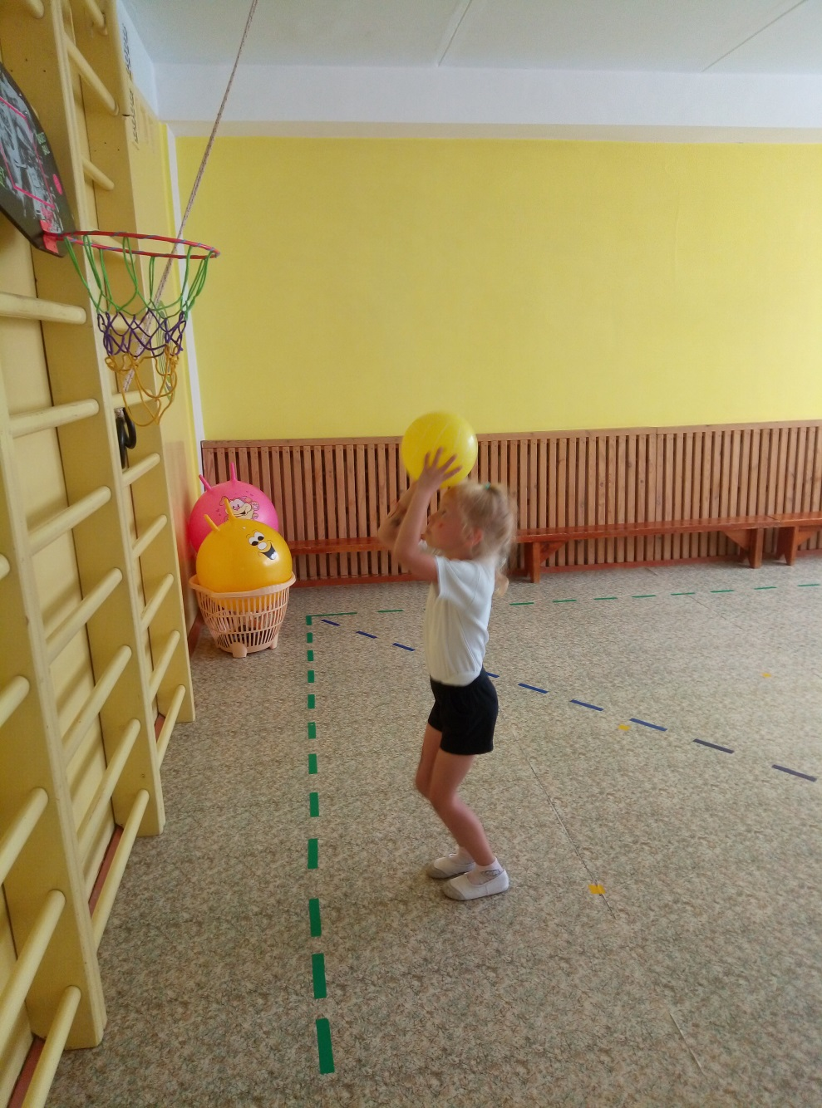
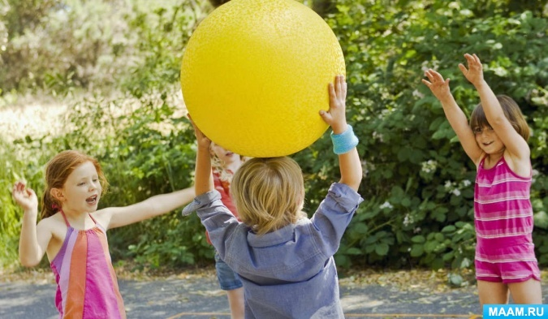

Slide 9
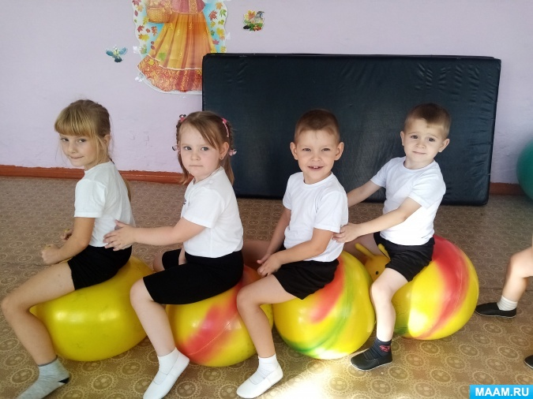
Вывод : включение разнообразных подвижных игр и упражнений с элементами спорта в процесс обучения и воспитания детей дошкольного возраста способствует формированию навыков владения мячом

